Slide 1
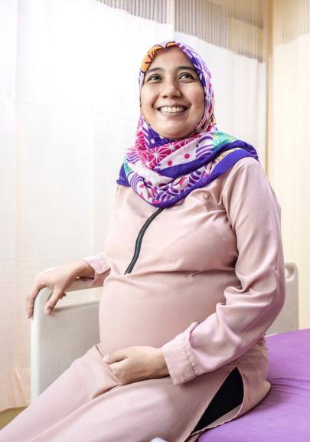
Avances en la suplementación con micronutrientes múltiples

Slide 2



Cómo usar esta presentación
Facilitar el diálogo y crear consenso
  Consulte estas diapositivas como recurso para todo aquel que quiera compartir las pruebas y los beneficios de los SMM para las mujeres embarazadas y sus hijos. Nuestro objetivo consiste en aportar a la persona que vaya a presentar estas diapositivas mensajes relevantes que pueda compartir con los encargados de la toma de decisiones o aquellas personas que estén pensando en probar, ampliar o implementar el uso de SMM.
Diálogo personalizado
  Se incluyen notas de apoyo a la presentación con cada diapositiva, pero la idea no es leerlas de manera literal. Modifique y añada sus propias notas de presentación para que sean relevantes para su público.
ADÁPTELAS a su público.
  El texto en rojo se debe personalizar y después cambiarlo a negro. Las diapositivas con la etiqueta «Impacto nacional y caso de inversión» se deben personalizar con datos y estadísticas relevantes de su país y para su público. Se pueden eliminar o reordenar diapositivas o secciones enteras. Encontrará recursos adicionales al final de la presentación.
¡Queremos saber su opinión! Póngase en contacto con HMHBConsortium@micronutrientforum.org si tiene alguna pregunta o si necesita asistencia adicional.
Notes:
Revise las instrucciones en esta diapositiva para ver cómo usar/personalizar esta presentación. Después, elimine esta diapositiva antes de la presentación.

Slide 3




Públicos para esta presentación
Defensores y profesionales de la salud pública
  A-E son secciones sugeridas
Esta presentación ofrece un resumen de la nutrición materna y las pruebas de los suplementos de micronutrientes múltiples (SMM), con mensajes principales y diapositivas que se pueden personalizar con datos relevantes para cada país que respalden la implementación, prueba y ampliación de los SMM.
Puede incluir (u omitir) secciones específicas de la presentación. Se incluyen aquí las secciones sugeridas para cada público. Consulte la sección de descripciones en la diapositiva 5.
Funcionarios nacionales en el área de salud y ONG
  A-E son secciones sugeridas
Investigación y ámbito académico
  B-D son secciones sugeridas
Proveedores y distribuidores locales
  B es sección sugerida
Notes:
Revise las instrucciones en esta diapositiva para ver cómo usar/personalizar esta presentación. Después, elimine esta diapositiva antes de la presentación.

Slide 4
Objetivos por cumplir
PLANTILLA por adaptar. Eliminar este cuadro cuando se haya actualizado.
Diapositiva opcional para añadir la agenda de la reunión o los objetivos
Notes:
Esta diapositiva actúa como un marcador de posición para la bienvenida e introducción del presentador. Añada aquí un resumen de los objetivos de la reunión o la orden del día.

Slide 5
Secciones
A. Embarazo y nutrición
Diapositivas 6-18
B. Alcance global de la malnutrición maternal
Diapositivas 19-24
C. Pruebas sobre la suplementación con micronutrientes múltiples
Diapositivas 25-37
D. Impacto nacional y caso de investigación
Diapositivas 38-45
E. Introducción y ampliación de los SMM (suplementos de micronutrientes múltiples)
Diapositivas 46-61
Notes:
El presentador puede presenta cada sección o saltarse algunas para llegar a las que sean relevantes para el público.

Slide 6
Impacto nacional y caso de investigación para
<introducir país>
Notes:
Sección D
Puntos de discusión del presentador (personalizar con información del país):
En esta sección, examinaremos los datos para ver el problema de la desnutrición materna en <nombre del país> y cómo invertir en SMM puede tener un gran impacto en los resultados de salud, incluido el impacto en los años de vida ajustados por discapacidad (AVAD) y ganancias en años escolares e ingresos de por vida.

Slide 7
La malnutrición materna es alta en <nombre del país>
PLANTILLA DE PAÍS por adaptar. Eliminar este cuadro cuando se haya actualizado.
qq % de las mujeres tienen insuficiencia ponderal
xx % de las embarazadas padecen anemia
yy % de las mujeres tienen una estatura baja
La tasa de mortalidad materna es del zz %
Añadir otros puntos de datos sobre las deficiencias de micronutrientes en el país correspondiente, si están disponibles.
Incluir una imagen específica para el país
Indicar la fuente aquí
Notes:
Inserte los cuatro puntos de datos principales relevantes y un mapa del país con la distribución geográfica de la prevalencia de anemia/anemia materna
o una imagen que ilustre el estado de la desnutrición materna en su país.
Fuente: indique la fuente

Slide 8
La malnutrición materna en <country name> se ve afectada por:
PLANTILLA DE PAÍS por adaptar. Eliminar este cuadro cuando se haya actualizado.
Diapositiva opcional sobre temas específicos del país o la región en concreto, como:
  Datos sobre el impacto de la COVID-19 en la escasez alimentaria
  Altos índices de VIH, tuberculosis, etc., que pueden resultar en mayores índices de malnutrición
  Gravedad de la anemia o altas tasas de obesidad
Indicar la fuente aquí
Notes:
Inserte otros factores con puntos de datos que afecten a la desnutrición materna a nivel nacional, por ejemplo:
- inseguridad alimentaria
- atención sanitaria deficiente
-eventos climáticos como sequías e inundaciones
Fuente: indique la fuente

Slide 9
La malnutrición materna en <nombre del país> provoca altos niveles de resultados adversos durante el parto
PLANTILLA DE PAÍS por adaptar. Eliminar este cuadro cuando se haya actualizado.
xx % de los bebés tienen insuficiencia ponderal al nacer
yy % de los bebés nacen con un tamaño pequeño para la edad gestacional
zz % de los bebés son prematuros
xx % de los niños menores de 5 años presentan un retraso en el crecimiento
La tasa de mortalidad neonatal es del yy %
Indicar la fuente aquí
Notes:
Incluya información que ilustre el estado de la malnutrición infantil en su país.
Fuentes:
1. Bourassa, M. W. et al (2019). Análisis de las pruebas relacionadas con el uso de la suplementación con micronutrientes múltiples antes del nacimiento en países de ingresos medios y bajos. Ann. N.Y. Acad. Sci. 2019, 1444 (1),6–21.
2. UNICEF, OMS(2019). Estimaciones de bajo peso al nacer: niveles y tendencias 2000-2015.
3. Christian, P. et al ( 2013) Riesgo de desnutrición infantil relacionado con un tamaño pequeño para la edad gestacional y el parto prematuro en países de ingresos bajos y medios. Int. J. Epidemiol. 2013, 42 (5), 1340–1355

Slide 10
La cobertura de las intervenciones de nutrición materna es baja
PLANTILLA DE PAÍS por adaptar. Eliminar este cuadro cuando se haya actualizado.
xx % de las mujeres reciben al menos 90 comprimidos de suplementos de hierro y ácido fólico durante el embarazo
yy % de las mujeres acuden a al menos una cita de cuidado prenatal y zz % tienen cuatro citas con el servicio de cuidado prenatal (alternativamente, % de asistencia a ocho citas con el servicio de atención prenatal, si se conocen los datos)
Las intervenciones prenatales no llegan a las mujeres embarazadas en <introducir nombres de regiones marginadas>
Incluir una imagen específica para el país
Indicar la fuente aquí
Notes:
Inserte los cuatro puntos de datos principales y una imagen que ilustre la cobertura de las intervenciones de nutrición materna en su país.
Fuente: indique la fuente

Slide 11
Invertir en SMM puede generar <x divisa> en <nombre del país>
PLANTILLA DE PAÍS por adaptar. Eliminar este cuadro cuando se haya actualizado.
Se prevé que la ampliación de la cobertura de SMM al 90 % en <country> aporte:
+ X millones de años escolares adicionales
+ <x divisa> en ingresos acumulados de por vida para todos los bebés nacidos por año
<Encontrará información detalladas para los países seleccionados en el archivo adicional disponible aquí.>
Notes:
Inserte puntos de datos y una imagen que ilustre la cobertura de las intervenciones de nutrición materna en su país.
Fuente: https://www.ncbi.nlm.nih.gov/pmc/articles/PMC8574629/

Slide 12
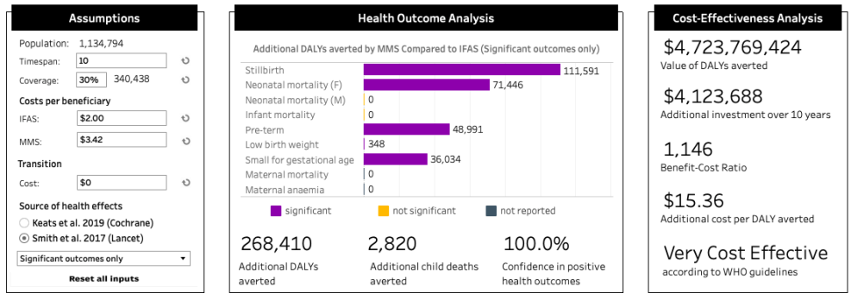
¿Ofrecen los SMM un valor mayor que los suplementos de hierro y ácido fólico?
Usar la herramienta de costo-eficacia de SMM de Nutritional International para generar resultados para el país correspondiente.
Introducir datos en la siguiente diapositiva y, a continuación, eliminar esta diapositiva antes de presentarla.
Notes:
Nota: La herramienta de Nutrition International tiene resúmenes de políticas para 32 países disponibles en su sitio web. Si su país no está en la lista, puede solicitar un análisis personalizado.

Slide 13
La administración de SMM es una intervención de atención prenatal muy rentable en <nombre del país>
PLANTILLA DE PAÍS por adaptar. Eliminar este cuadro cuando se haya actualizado.
Valor de AVAD* evitados: X $
Inversión adicional durante 10 años: X $
Relación costo-eficacia: X
Costo adicional por AVAD evitado: X $
Muy rentable según las Directrices de la OMS
AVAD = Años de vida ajustados por discapacidad
Indicar la fuente aquí
Notes:
Consulte la diapositiva anterior para obtener instrucciones sobre cómo obtener datos para esta diapositiva.

Slide 14
Siguientes pasos
PLANTILLA por adaptar. Eliminar este cuadro cuando se haya actualizado.
Diapositiva opcional para añadir los siguientes pasos o los conceptos principales de la presentación

Slide 15
Seguimos en contacto
PLANTILLA por adaptar. Eliminar este cuadro cuando se haya actualizado.
Diapositiva opcional para añadir la URL del sitio web, identificadores sociales y/o dirección de correo electrónico.

Slide 16
Publicaciones principales
Bloem et al, 2007. Prevención y control de las deficiencias de micronutrientes en poblaciones afectadas por una emergencia. OMS, WFP, UNICEF.
Smith et al, 2017. Modificadores del efecto de la suplementación materna con múltiples micronutrientes en la muerte fetal, los resultados del nacimiento y la mortalidad infantil: un metanálisis de datos de pacientes individuales de 17 ensayos aleatorios en países de ingresos medios y bajos. (en inglés) Lancet Global Health.
Prado et al, 2017. La suplementación materna con micronutrientes múltiples y otras influencias biomédicas y socioambientales en la cognición de los niños de 9 a 12 años en Indonesia: seguimiento del ensayo aleatorizado SUMMIT.
Recomendaciones de atención prenatal de la OMS para una experiencia positiva del embarazo. Julio 2020. Actualización de intervenciones nutricionales: suplementos de micronutrientes múltiples durante el embarazo. Organización Mundial de la Salud.
Perumal et al. Julio 2021. Impacto de la ampliación de las intervenciones de nutrición prenatal en los resultados del capital humano en países de ingresos medios y bajos: un análisis de modelado. American Journal of Clinical Nutrition.
May 2020. Uso de SMM para la nutrición materna y los resultados del parto durante la COVID-19. (en inglés) MMS TAG.
Dalmiya et al. Enero 2022. Nutrición materna: Prevención de la malnutrición en mujeres antes y durante el embarazo y durante la lactancia. UNICEF.
Gomes et al, 2022. Comparativa entre los suplementos de micronutrientes múltiples y los suplementos de hierro y ácido fólico, y resultados de anemia materna: un análisis de la dosis de hierro. Ann. N.Y. Acad. Sci.
Gomes et al, 2022. Efecto de los suplementos de micronutrientes múltiples frente a los suplementos de hierro y ácido fólico sobre la mortalidad neonatal: un nuevo análisis por dosis de hierro. Public Health Nutr.

Slide 17
Recursos de Healthy Mothers Healthy Babies
Knowledge Hub de HMHB
Knowledge Bytes de HMHB
Mapa del mundo interactivo de SMM de HMHB
Preguntas frecuentes de HMHB y resumen de defensa de la inclusión de SMM en la lista de medicamentos esenciales
Vídeo de lanzamiento de HMHB
Guía de compromisos de HMHB para la nutrición para el crecimiento
Ver el evento paralelo HMHB Powering Women, Promising Futures Nutrition for Growth
Maternal Nutrition in Focus: HMHB at FIGO 2021 World Conference
¡Únete a nosotros! Visita www.hmhbconsortium.org para hacerte miembro.

Slide 18
Sigue el Consortium en
HMHBconsortium.org
Contacto
HMHB@micronutrientforum.org
Síguenos
@hmhbconsortium
Notes:
Esta presentación ha sido preparada por el Consorcio Healthy Mothers Heathy Babies. Nuestro objetivo es garantizar que 75 millones de mujeres embarazadas más tengan acceso a SMM para 2030 para que las madres y los bebés puedan alcanzar su máximo potencial. Para obtener más información, visite nuestro sitio web, síganos en las redes sociales y contacte con nosotros en esta dirección de correo electrónico.

